Slide 1
VISSZATEKINTÉS ÉS JÖVŐKÉP –
SZERVEZETT MÉHNYAKSZŰRÉS MAGYARORSZÁGON
Dr. Pataki Piroska, Csieklinszki Zsanett
TEGYÜK SZERETHETŐVÉ A RÁKELLENES ÉLTMÓDOT 2023.OKTÓBER 27.

Slide 2
Méhnyakrák – epidemiológiai adatok
A nők körében világszerte a negyedik leggyakoribb daganatos megbetegedés
Az esetek több mint 85%-a, a halálesetek közel 90 %-a alacsony és közepes jövedelmű országokban fordul elő
Az incidencia háromszor, míg a halálozási arány hatszor magasabb az alacsony jövedelmű országokban, mint a magas jövedelműekben
Globális egészségügyi/népegészségügyi probléma, mely a globális egyenlőtlenséget tükröz
WHO: „a nők életét fenyegető legsúlyosabb veszély”-nek tekinthető
A méhnyakrák miatti halálozás megelőzhető és elkerülhető
Notes:
A védőoltás miatt megelőzhető, a szűrés miatt elkerülhető

Slide 3
Történeti áttekintés - nemzetközi
1861:
Horace Dobett tünetmentes páciensek alapos vizsgálata, hogy „tetten érjük a gonoszt és megnyerjük a jót”
1941:
publikálta felfedezését az American Journal of Obstetric and Gynaecology-ban – jelentős fejlődést indított el – citológiai eljárás: Pap tesztként ismerte meg a világ
1928:
George Papanicolaou – Exfoliatív citológia szerepe a méhnyakrák kórismézésében (közlemény: New Cancer Diagnosis)
1968:
WHO –
Wilson-Junger kritériumok
1907:
Charles Child: időszakos egészség-vizsgálat
1920-as évektől:
az egészség-vizsgálat egyre nagyobb teret nyert
Aurel Babes hüvelyből mutatott ki ráksejteket (Marosvásárhely)
2. világháború után:
a méhnyak citológiai vizsgálata szárnyra kapott,
a méhnyakszűrés szuverén eszköze
lett
60-as évek:
„szervezett lakosságszűrés” bevezetése (Finnország, Svédország, Izland, Dánia)
Notes:
Kiemelni: 1928. évet
1941. Több mint egy évtizedig fiókban lapult, második publikálás után indított el fejlődést
Szervezetti lakosságszűrés megjelenése

Slide 4
Történeti áttekintés: méhnyakszűrés Magyarországon
Sok évtizedes hagyománya van
1976:
OOI és az OSZNI módszertani levele: rákszűrés közös feladat
1993:
Világbanki Program – szűrés újraszervezése (személyes meghívás)
2003:
népegészségügyi célú, célzott (szervezett) méhnyakszűrés
2009-től:
önkéntes védőnői képzések (TÁMOP-6.1.3/A, EFOP-1.8.1. projektek)
1950-es évek:
Lehoczky Győző
1954:
OOI működési szabályzata előírta a 30 feletti nők tömeges szűrését –onkológiai hálózat feladata
1981:
Cervix program
– 1,3 M sejtvizsgálat/év – halálozás nem csökkent érdemlegesen – átszűrtség alacsony volt (30%)
1998:
Életkorhoz kötött önkéntesen igénybevehető
25-54 év között évente
55-65 év között
2 évente
2008:
ÁSZ vizsgálat – szűrési rendszerek áttekintése
2015.10.01.:
a védőnő nővédelmi feladata a méhnyakszűrés (49/2004.(V.21.) ESZCSM.r)
Notes:
Országos szülészeti és nőgyógyászati intézet
Onkológusok és nőgyógyászok közös feladata
Voltak akik évente mentek. – sokkal gyakrabban
átszűrtség: szűrésre jogosultak köréből mennyien mennek el szűrésre
átvizsgáltság a szűrésre jogosultakból a diagnosztikus vizsgálaton részt vettek aránya,
a lefedettség a szűrésre jogosultakból a szűrésen és diagnosztikus vizsgálaton részt vettek aránya
Cervix program: 20-65 év közötti nők citológiai szűrővizsgálatának kétévente történő elvégzése volt.
Világbanki program - A felzárkózás elodázhatatlanságát nemcsak a szakma, hanem már a rendszerváltás utáni első
kormányzat is felismerte. Ennek tudható be, hogy a rosszindulatú daganatok másodlagos megelőzésének előmozdítását célzó modellprogram helyet kapott
Magyarország kormánya és a Világbank között 1993-ban létrejött egyezmény keretében a Világbanktól nyert kölcsönből és a kormányzat által biztosított
hazai forrásokból céltámogatást élvező ún. népegészségügyi felzárkózási programok sorában.
2003. mérföldkő- éppen 20 éve
ÁSZ javasolta szakdolgozói kör bevonását javasolta – védőnőkre esett a választás – lakóhelyközeli ellátás
2014. óta- graduális képzés- van kompetenciájuk védőnői méhnyakszűrésre

Slide 5
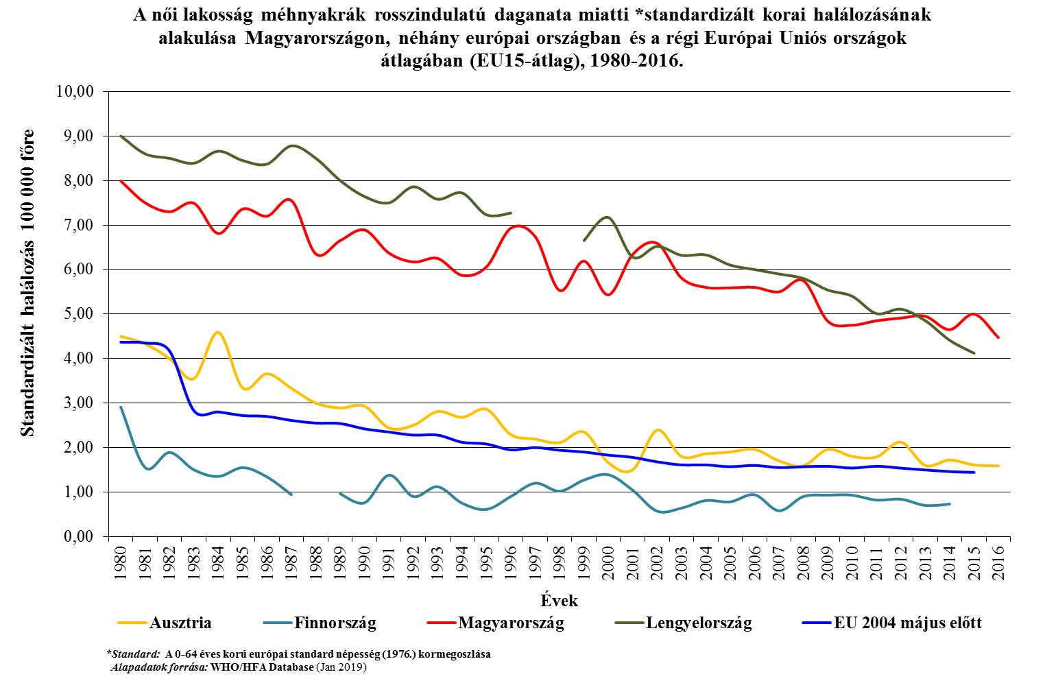
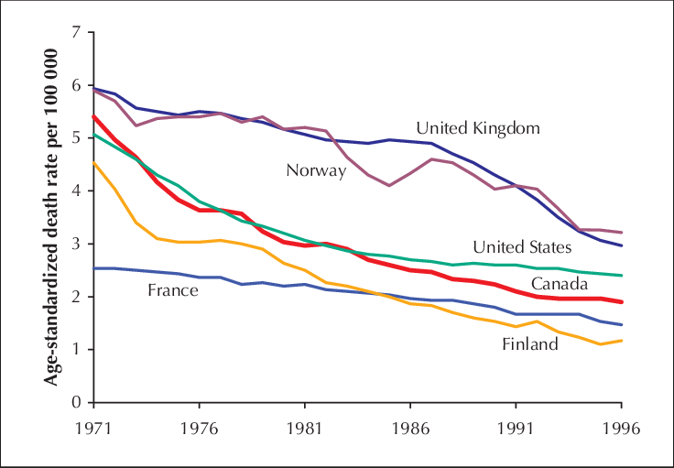
A méhnyakrák epidemiológiai mintázatában az elmúlt évtizedekben bekövetkezett drasztikus változások a Papanicolaou (Pap) tesztnek köszönhetően
A női lakosság méhnyakrák rosszindulatú daganat miatt standardizált korai halálozásának alakulása néhány európai és amerikai országban
A cél a halálozás
50 %-kal való csökkentése volt.
(a szűrés bevezetésének 5-7.
évétől min. 250 fővel csökkenő halálozás)
Notes:
Korspecifikus halálozás
Hazánkban magas szinten állandósult
Az epidemiológiában incidenciának nevezzük egy adott populációban adott időtartam alatt előforduló új esetek (pl. megbetegedés) gyakoriságának mérőszámát.
Az epidemiológiában prevalenciának nevezzük az adott időpontban ill. időszakban egy adott populációt érintő jelleg (pl. betegség) előfordulási gyakoriságát.

Slide 6
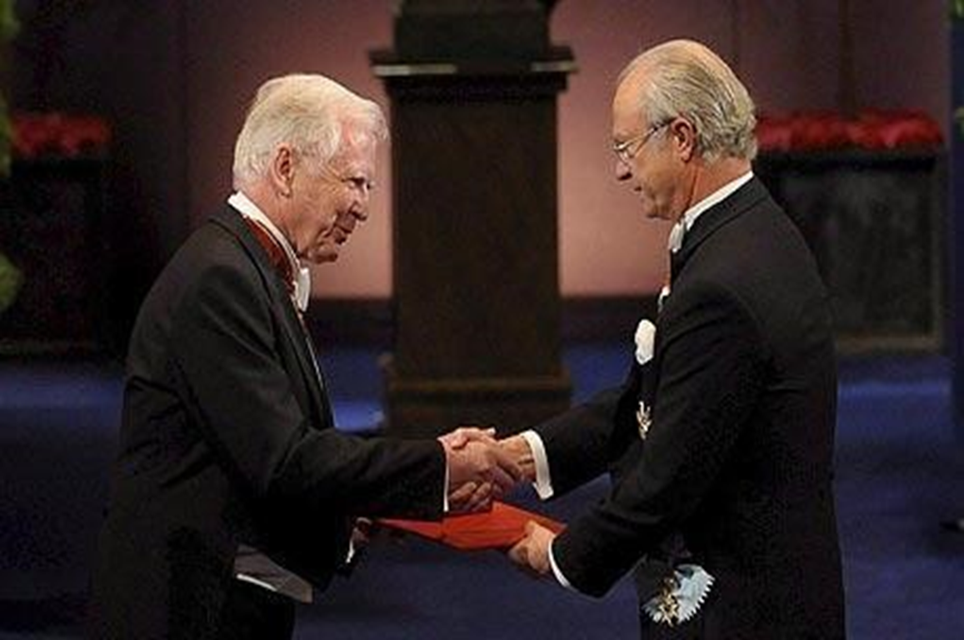
A HPV és a méhnyakrák közötti ok-okozati kapcsolat igazolása
Harald Zur-Hausen– méhnyakrák etiológia - 2008. Nobel díj
A HPV szerepének felismerése a méhnyakrák keletkezésében 2 módon teremtett kiaknázható lehetőséget:
HPV elleni védőoltás bevezetésével
HPV fertőzés markerének, a HPV DNS-nek a kimutatásával
randomizált vizsgálatok (2006. Olaszország)
metaanalízisek - 2014 Lancet (Swedescreen, PROBASCAM,ARTISTIC, NTCC)
Notes:
Világot megrengető felfedezés

Slide 7
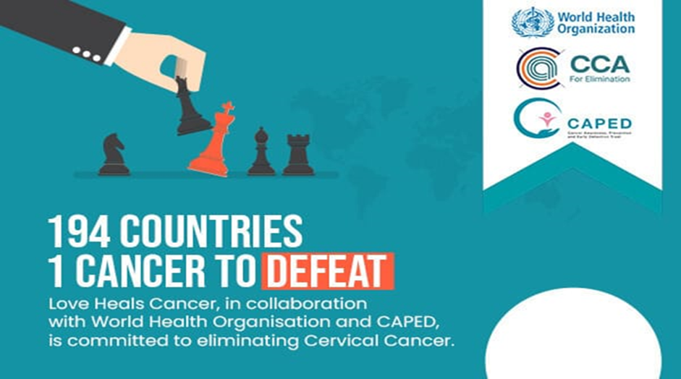
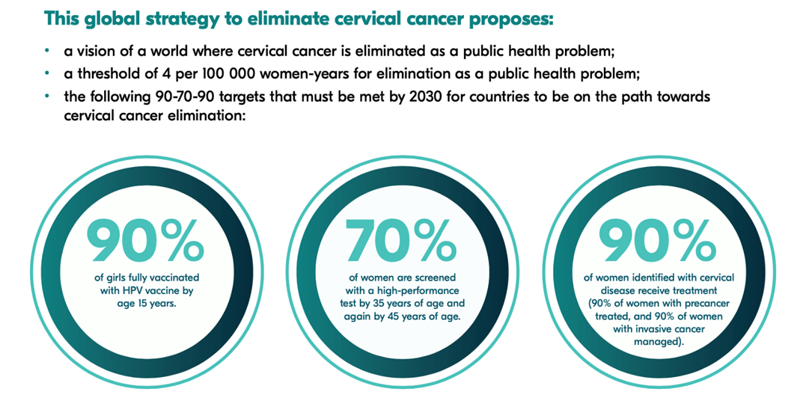
WHO – méhnyakrák eliminációs stratégia
2018. május: a Dr. Tedros Adhanom Ghebreyesusnak a WHO főigazgatójának cselekvésre való felhívása – méhnyakrák eliminációja
194 ország döntött a méhnyakrák felszámolása mellett
2020. november 17.: WHO történelmi bejelentése: az intenzív vakcináció, szűrés és a kezelés kombinációja - a kombinált módszerrel az évszázadon belül rövidebb idő alatt elérhető a méhnyakrák eliminációja
a méhnyakrák abban az esetben nem tekinthető népegészségügyi problémának, ha a korspecifikus incidencia kevesebb, mint 4/100.000 (az incidencia nem csökkenthető nullára, de elimináció megvalósítható ebben a században)
Notes:
21. Században elérhetővé vált az eliminációs stratégia
Inenzív vakcináció, szűrés és kezelés
Méhnyakrák, mint népegészségügyi problémának az eliminációja

Slide 8
WHO stratégiai célja: méhnyakrák elimináció
2030-ra kitűzött célok
a lányok 90 %-a legyen HPV oltott 15 éves koráig
a 35-45 év közötti nők 70 %-a vegyen részt magas szenzitivitású szűrővizsgálaton
a méhnyakrákkal diagnosztizált nők 90 %-a kapjon megfelelő kezelést és részesüljön gondozásban
Notes:
Magas szenzitivitású – HPV szűrés

Slide 9
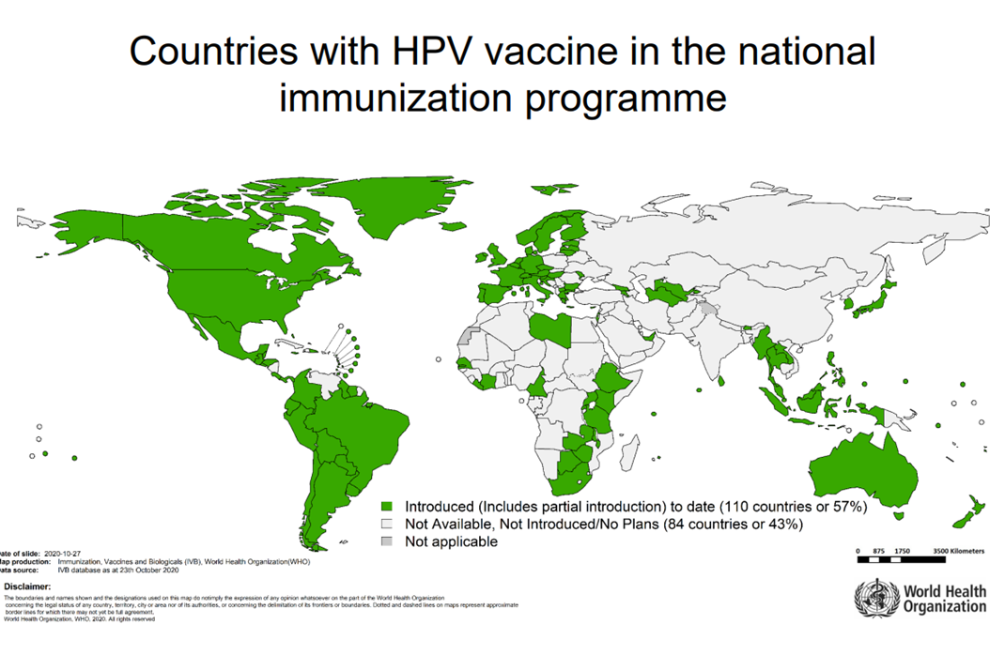


WHO Stratégiai 2030
1. cél: a lányok 90 %-a legyen HPV oltott 15 éves koráig
Hazánkban 2014-ben került be a HPV elleni oltás az immunizációs programba– 12 éves (7. osztályos) lányok oltása (megbetegedési veszély elhárítása céljából önkéntesen igénybevehető térítésmentes védőoltás),
2020/2021-es tanévtől kezdődött a fiúk oltása az EFOP-1.8.1. keretében (október, április),
az immunizáltság tekintetében nagyhatalomnak számítunk,
HPV átoltottság: : 82%, : 67%
A HPV-elleni védőoltás világszerte alkalmazott az immunizációs programokban (WHO 2020)
Notes:
Magas az átoltottság
Ez nem életkorhoz kötött
Önkéntes, térítésmentes

Slide 10
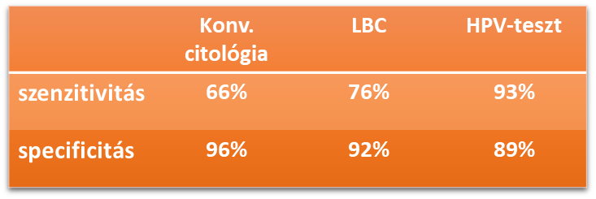
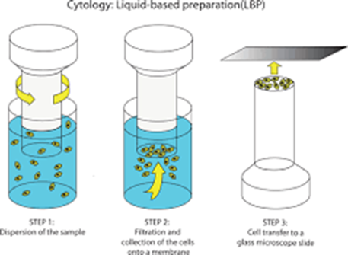
WHO Stratégia
2. cél: a 35-45 év közötti nők 70 %-a vegyen részt magas szenzitivitású szűrővizsgálaton
Hazánkban jelenleg a citológiai szűrés működik (szenzitivitás: 66%)
magas szenzitivitású szűrést (93%) – HPV szűrés jelenti
módszertan változtatást is igényel
(HPV szűrés és folyadékalapú minta)
Notes:
Az LBC módszer egyik legnagyobb előnye a kenetek kimagasló minőségén túl az, hogy lehetőséget biztosít az adott mintából a méhnyakrákért felelős Humán Papilllomavírus (HPV) kimutatására is
A szenzitivitás és a specificitás két olyan mutató, ami a teszt esetében jelzi, mennyire tudja hatékonyan elválasztani a beteget a nem betegtől.
Szenzitivitás: a teszt érzékenysége: annak a valószínűsége, hogy a diagnosztikus teszt értéke pozitív lesz egy olyan páciensen, akiben fennáll a betegség. A szenzitivitás azt jellemzi, hogy a teszt milyen megbízhatóan detektálja a betegség fennállását. (hány pozitívat mutat ki az összes pozitívból)
Specificitás: annak a valószínűsége, hogy a diagnosztikus teszt értéke negatív lesz egy olyan páciensen, akiben nem áll fenn a vizsgált betegség. A specificitás tehát azt jellemzi, hogy a
teszt milyen megbízhatóan azonosítja azokat, akikben nem kóros a vizsgált paraméter. (hány negatív a valóban negatívok közül)

Slide 11
Ehhez új szűrési MÓDSZERTAN ÉS stratégia szükséges
(szűrési korcsoport, szűrési intervallum változtatás)
Notes:
Dr. Kovács Attila
11
Dr. Kovács Attila
11
A korspecifikus incidencia növekedés mintázata a HPV fertőzés természetes fejlődésmenetét és az ezzel összefüggő karcinogenezis mechanizmusainak lefolyását tükrözi.
A nők körében az átmeneti HPV fertőzés prevalenciája a csúcsát a szexuális élet megkezdését követően, a késő tizenéves korban, illetve a 20-as években éri el. Ezt követően mintegy 10 évvel később következik be a cervikális precancerosus állapotok prevalenciájának csúcsa. Az invazív méhnyakrák előfordulása 40-50 éves korban a legmagasabb. A carcinogén HPV fertőzések mintegy 10%-a perzisztál több évig -
Schiffman M and, Castle PE: The Promise of Global Cervical-Cancer Prevention. N Engl J Med 2005;353: 2101-2104.
Stanley M. Immune responses to human papillomavirus. Vaccine 2006;24(Suppl 1):S16-22
Schiffmann M, Herrero R, Desalle R. et al. The carcinogenicity of human papillomavirus types reflects viral evolution. Virology 2005.; 337:76-84

Slide 12
EFOP-1.8.1 –”Komplex népegészségügyi szűrések” – komplex válasz a méhnyakszűrés kihívásaira
A méhnyakszűrés integrált stratégia megfeleltetése a szűrési keretrendszerrel
Nemzeti méhnyakszűrési program HPV alapú fejlesztésének szakpolitikai értékelése
„…a morfológiai alapú (citológiai) méhnyakszűrés rendelkezik a hatásosság halálozás-csökkenéssel mért epidemiológiai bizonyítékával, ellentétben a HPV kimutatáson alapuló szűréssel, amely viszont érzékenységben felülmúlja az előbbit.
Bevezetése ajánlott.”
új szűrési módszer költséghatékonynak minősül
20 év alatt 1.806 elkerülhető halálozásra számíthatunk
90 megmentett élet/év
„…az új szűrési módszertan költséghatékony alternatívát jelent a jelenlegi PAP teszthez hasonlítva, még olyan extrém esetekben is, ha plusz költségek ellenére az átszűrtség alacsony maradna, vagy ha az életminőség különbség az egészséges és beteg egyedek között minimális szintű lenne”

Slide 13

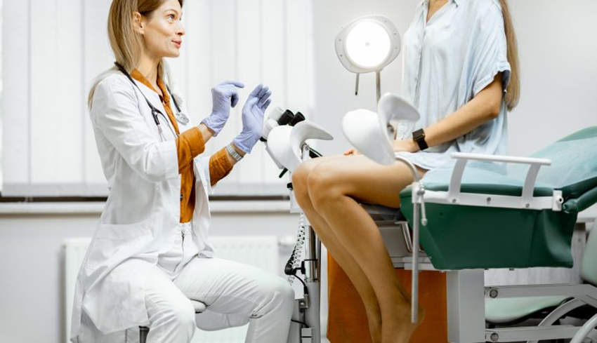
A méhnyakszűrés lakóhelyközelivé tétele
„Helybe visszük a szűrővizsgálatokat” program
Védőnői méhnyakszűrés –
szűrő védőnői körzetek kialakításával

Slide 14
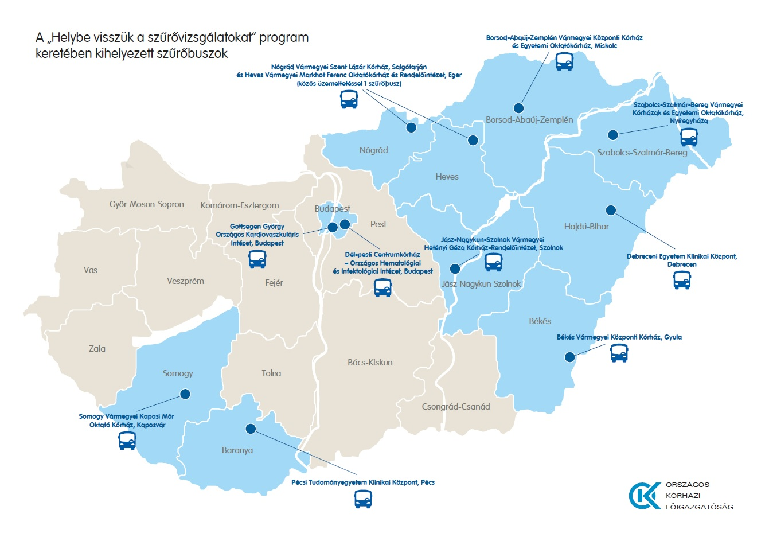

Slide 15

„Helybe visszük a szűrővizsgálatokat” program eredményei
Helybe visszük a szűrővizsgálatokat
10572 Fő regisztrált páciens
6314 db
szűrővizsgálatok, állapotfelmérések során normál állapottól, értékről eltérő eredmények száma
230 db kitelepülés
261 nap szűrési nap
*2023. 10. 26-ai adatok

Slide 16

Kapcsolat
Szűrőbusz igénylés központi email címe: szurobusz@okfo.gov.hu
Dr. Pataki Piroska, népegészségügyi és prevenció szervezési igazgató, e-mail: pataki.piroska@okfo.gov.hu, telefon: +36 30 895 2452
Csieklinszki Zsanett, népegészségügyi szervezési főosztályvezető, e-mail: csieklinszki.zsanett@okfo.gov.hu, telefon: +36 30 895 2529

Slide 17

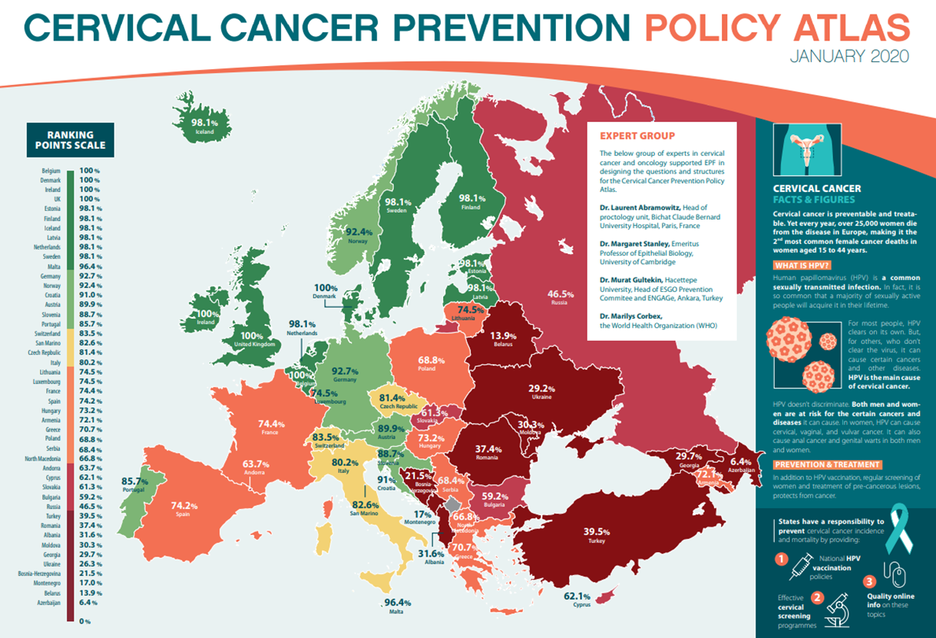
Quo vadis méhnyakszűrés?
MÉHNYAKSZŰRÉS - JÖVŐKÉP
a WHO a célt és a célhoz vezető utat egyértelműen kijelölte
hazánk is kötelezettséget vállalt a méhnyakrák eliminálására
a cél 2030-ig: a 35-45 év közötti nők 70 %-a vegyen részt magas
szenzitivitású szűrővizsgálaton
ehhez
- a szűrési stratégia és módszertan váltás
- a kenetvétel lakóhelyközelivé tétele elengedhetetlen.

Slide 18
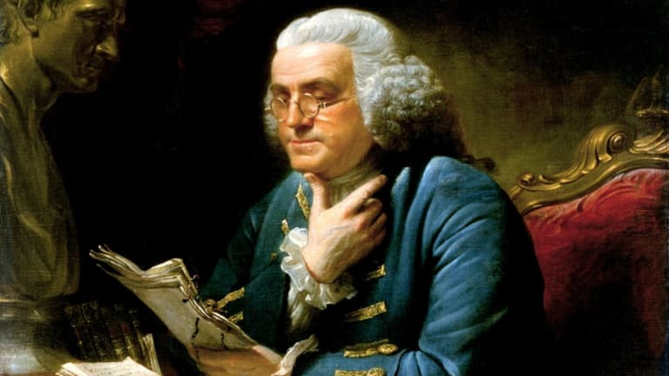

„Egy unciányi megelőzés felér egy font gyógyítással”
(Benjamin Franklin)

